Slide 1
Шаблоны проектирования
Авдеев Алексей, шестой мастер-класс

Slide 2

Объектный пул
Класс, который представляет собой интерфейс для работы с набором инициализированных и готовых к использованию объектов.

Slide 3
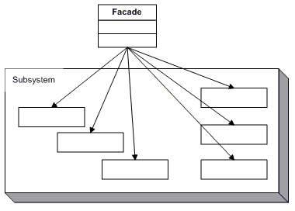
Фасад
Объект, который абстрагирует работу с несколькими классами, объединяя их в единое целое.

Slide 4
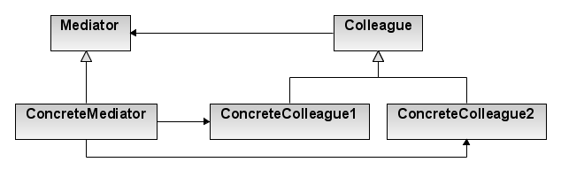
Посредник
Обеспечивает взаимодействие множества объектов, формируя при этом слабую связанность и избавляя объекты от необходимости явно ссылаться друг на друга.

